Slide 1
Некоторые особенности лечения полифокальных переломов длинных костей
Сайпиев Азизбек Акбарович*
д.м.н., Валиев Эркин Юлдашевич**
*Навоийский филиал Республиканского научного центра экстренной медицинской помощи
**Республиканский научный центр экстренной медицинской помощи

Slide 2
Актуальность
Проблема лечения полифокальных переломов длинных
костей конечностей на сегодняшний день являются одной из нерешенных
в травматологии. Полифокальные переломы составляют 1,5-2,2 % от
числа всех переломов трубчатых костей.
Необходимость выделения полифокальных переломов в
самостоятельную группу определяется двумя причинами. Во-первых,
данные повреждения носят множественный характер и, во-вторых,
при полифокальных переломах формируется ряд биологических
и биомеханических особенностей, затрудняющих процессы
репаративной регенерации кости.
Литература: Селицкий А. В. Минск. 2021; Панов А.А., Копысова В.А., Каплун В.А. и другие соавторы. Гений ортопедии, Курган, 2015; Шпиняк С. П. Саратов, 2013; Максименко В.И. Москва 2006.; Карасев А..Г., Бойчук С.П., Мухтяев С.В. Гений ортопедии, Курган, 2000.

Slide 3
Цель исследования
Улучшение результатов лечения больных с полифокальными переломами длинных костей конечностей путем клинико-экспериментального обоснования течение процесса остеорепарации и их коррекции.

Slide 4
Материалы и методы
В течение 2004-2021 гг. через приемно-диагностическое отделение Навоийского филиала РНЦЭМП проходили до 166937 пострадавшие с различными травмами конечностей, из них 31035 пострадавшие нуждающихся в госпитализации по экстренным показаниям. В том числе, количество пострадавших с тяжелой политравмой составил 2057 больных. Все пациенты с тяжелой политравмой были доставлены в приемное отделение Центра с явлениями травматического шока, нередко в коматозном состоянии. В указанный период, из числа доставленных больных с политравмой 986 пострадавшие в результате дорожно-транспортного происшествия, 255 пострадавшие в результате производственной травмы, в 306 случаях криминального характера, 510 пострадавшие с травмой бытового характера (в частности кататравмы).

Slide 5
Результаты
В течение исследуемого периода нами были проведены операции на конечностях следующим образом:
остеосинтез костей таза 68; остеосинтез бедренной кости 204; остеосинтез костей голени 238; остеосинтез плечевой кости 136; остеосинтез костей предплечья 119; остеосинтез костей кисти и стопы 117; операции на головном мозге и позвоночника 221; операции в двух и более сегментах 170. Из них операции на конечностях с применением высокотехнологичных оборудований 153; средний срок пребывания больных в стационаре при высокотехнологичных операциях составил 9,2.

Slide 6
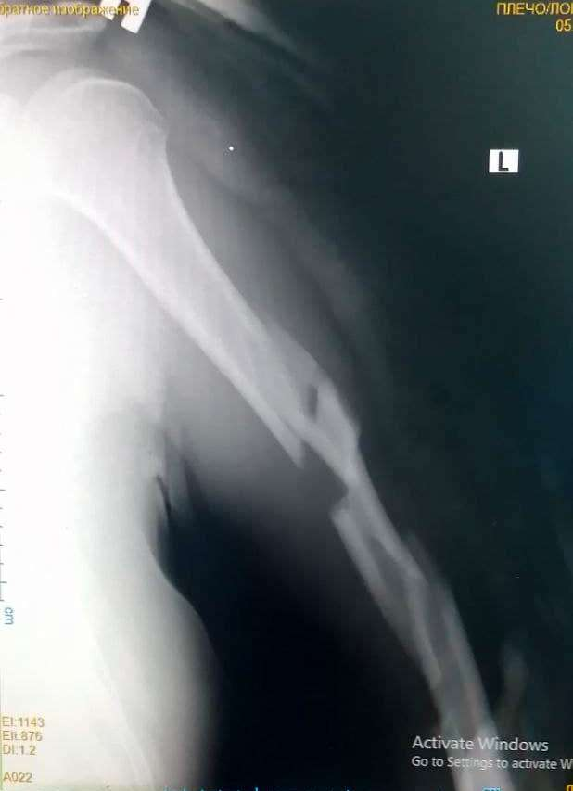
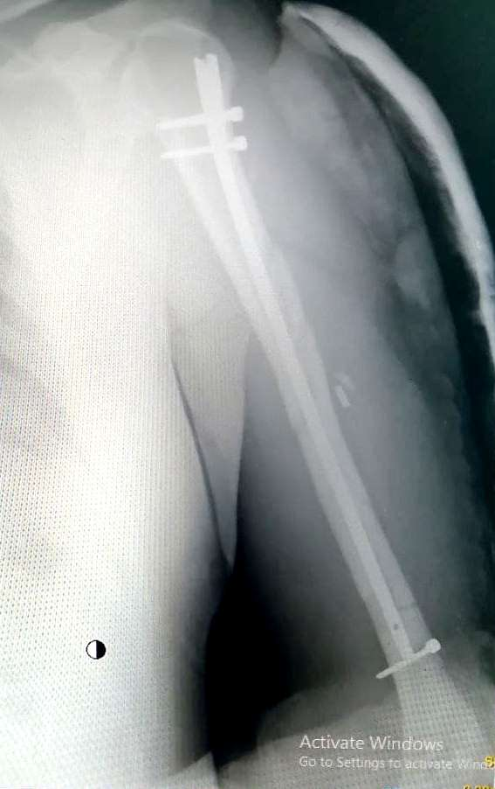
Пример результатов
Представлены рентгенограммы при поступлении в приемно-диагностическое отделение пациента А., 1992 г.р., и/б № 2447, находившегося на лечении в отделении сочетанных и осложненных травм с 03.03.2021г.по 17.03.2020г. Доставлен по линии скорой медицинской помощи 03.03.2021г. Травма в результате ДТП. При поступлении состояние оценено как тяжелое. Обследован дежурной бригадой в составе врачей травматологов, нейрохирурга, хирурга, реаниматолога в условиях шоковой палаты приемного отделения. Д-з: Сочетанная травма. Закрытая черепно-мозговая травма. Сотрясение головного мозга. Закрытый осколчатый перелом левой плечевой кости. Открытый перелом диафиза левой локтевой кости, закрытый перелом дистального эпиметафиза левой лучевой кости со смещением. Невропатия лучевого нерва слева. Травматический шок I-II ст.
При поступлении начаты комплексно-реанимационные и противошоковые мероприятия. Клинико-рентгенологическое обследование на фоне реанимационной терапии. Поврежденные конечности шинированы. После проведения первичных реанимационно-диагностических мероприятий пациент госпитализирован в отделение реанимации. По нормализации общего состояния и основных клинико-лабораторных показателей 04.03.2021г. переведен в отделение сочетанных и осложнённых травм. После всестороннего обследования произведены операции: 06.03.2021г. - открытая репозиция и остеосинтез штифтом с блокированием. Экстрамедуллярный остеосинтез правой локтевой кости и внутрисуставного перелома дистального эпиметафиза правой лучевой кости. Репозиции достигнуты на операционном столе. Выписан с улучшением 17.03.2021г.

Slide 7
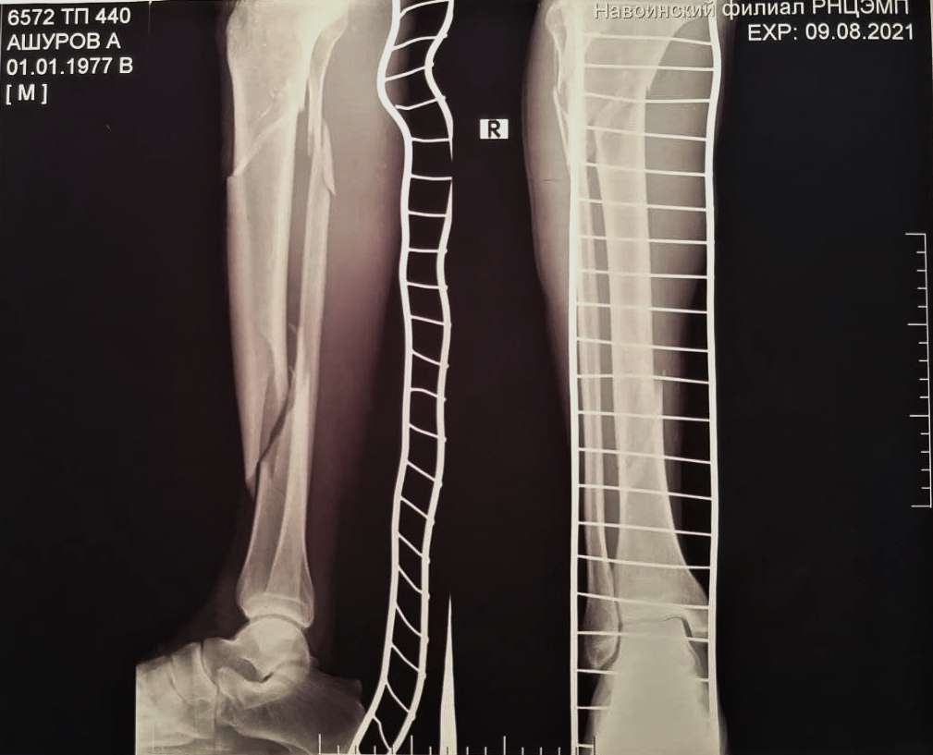
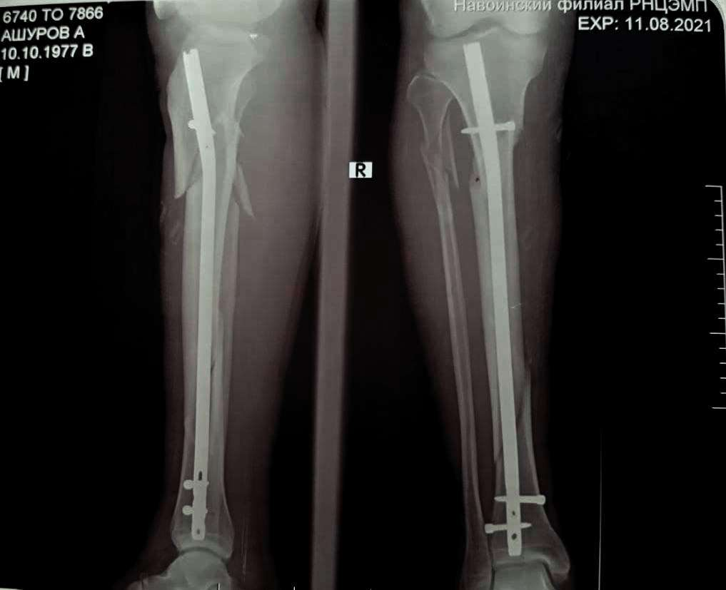
Пример результатов
Представлены рентгенограммы при поступлении в приемно-диагностическое отделение пациента А., 1977 г.р., и/б № 7866, находившегося на лечении в отд. сочетанных и осложненных травм с 09.08.21 по 20.08.2021г. Доставлен бригадой скорой медицинской помощи с места травмы (в результате падения с высоты) 09.08.2021г. При поступлении состояние оценено как тяжелое. Обследован дежурной бригадой в составе врачей травматологов, нейрохирурга, хирурга, реаниматолога в условиях шоковой палаты приемного отделения. Д-з: Сочетанная травма. Закрытая черепно-мозговая травма. Сотрясение головного мозга. Закрытый осколчатый перелом проксимального метадиафиза и нижней трети диафиза правой большеберцовой кости. Ушибленно-рванная рана передней поверхности левого коленного сустава. Травматический шок I-II ст.
При поступлении начаты комплексно-реанимационные и противошоковые мероприятия. Клинико-рентгенологическое обследование на фоне реанимационной терапии. Поврежденные конечности шинированы. После проведения первичных реанимационно-диагностических мероприятий пациент госпитализирован в отделение реанимации. По нормализации общего состояния и основных клинико-лабораторных показателей 10.08.2021г. переведен в отделение сочетанных и осложнённых травм. После всестороннего обследования произведена операция: 11.08.2021г. – Блокирующий интрамедуллярный остеосинтез правой большеберцовой кости. Репозиция достигнута на операционном столе. Выписан с улучшением 20.08.2021г.

Slide 8
Выводы
В завершение следует отметить, значительные успехи в решении многих сторон проблемы репаративной регенерации костной ткани. Остаётся далёким от решения ряд вопросов, связанных с васкуляризацией костей, особенно на микроциркуляторном уровне. Отсутствуют углубленные комплексные исследования микроциркуляции и остеогенеза как при различных биомеханических условиях фиксации отломков повреждённой кости, различных степенях острой ишемии конечности, так и при различных сочетанных повреждениях костей конечностей вместе с артерией, веной, нервом. Все вышеперечисленное и многие другие вопросы на наш взгляд нуждаются в дальнейшем экспериментальном исследовании, и свидетельствует об актуальности темы, избранной для настоящего исследования.

Slide 9
Спасибо за внимание

